Slide 1
Викторина
«Путешествие по Москве»

Slide 2
Когда в летописи впервые
упоминается
МОСКВА?

Slide 3
Почему Москва в старину
называлась
«белокаменной»?

Slide 4
В память о каком событие
был возведен
Храм Василия Блаженного?

Slide 5
Назови
самую древнюю
площадь Москвы?

Slide 6
Какой собор считался
главным собором
русского государства?

Slide 7
Назови
самую высокую башню Кремля?

Slide 8
Откуда происходит
выражение
«кричать на всю Ивановскую»?

Slide 9
С каким зданием Кремля
связано выражение
«положить в долгий ящик»?

Slide 10
В каком Московском музее
хранится
Шапка Мономаха?

Slide 11
Как в старину назывались
Чистые пруды?

Slide 12
В честь какого русского царя
назван
Александровский сад?

Slide 13
Какое событие в 1851 году
породило присказку
«До чего народ доходит-
самовар в упряжке ходит?

Slide 14
Что делали в старину
на Лобном месте?

Slide 15
Какой мост в Москве
назван в память
о знаменитом сражении
начала XIX века?

Slide 16
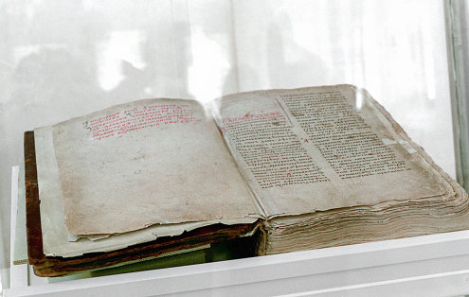
В 1147 году
(Ипатьевская летопись)

Slide 17
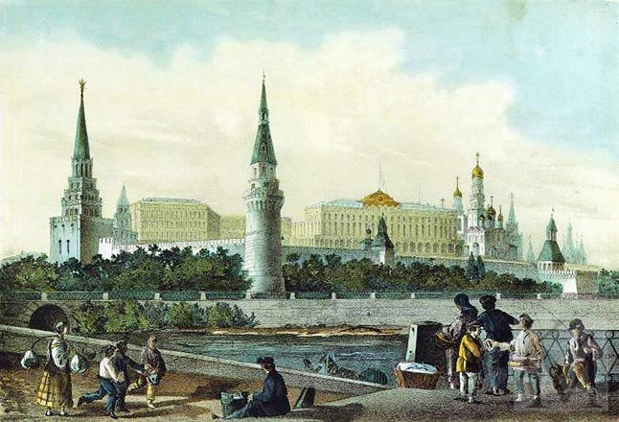
Для строительства
в Москве использовался
белый камень

Slide 18
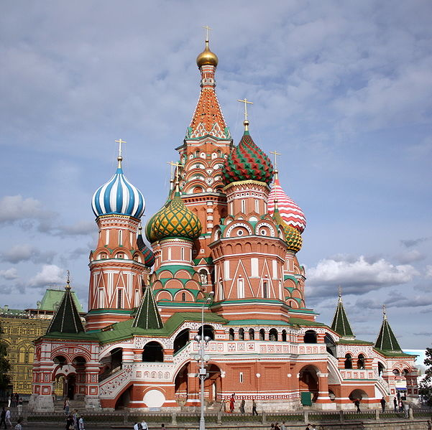
В память присоединения
Казани к
Московскому государству

Slide 19
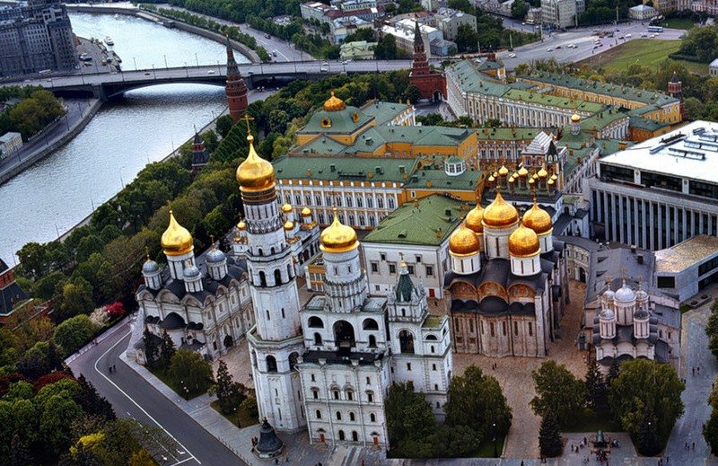
Соборная площадь
Кремля

Slide 20
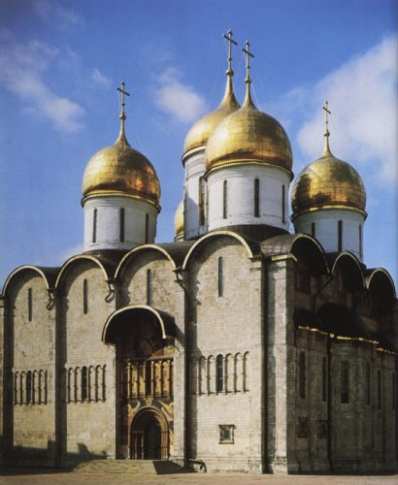
Успенский собор
Кремля

Slide 21
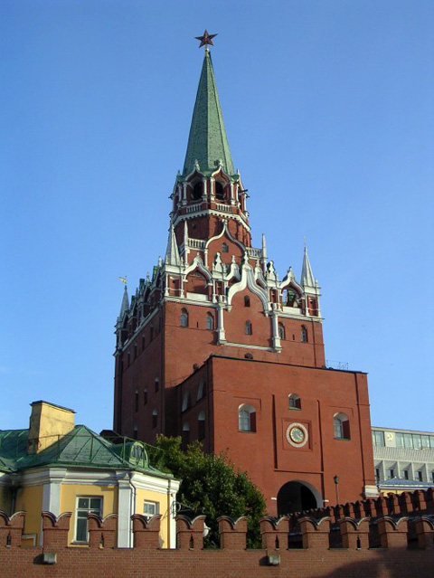
Троицкая
башня

Slide 22
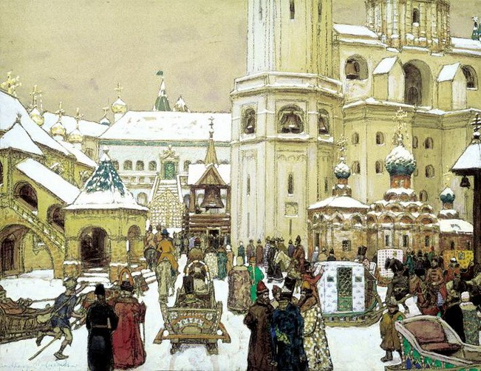
В старину
на Ивановской площади
подьячие громко
выкрикивали царские указы

Slide 23
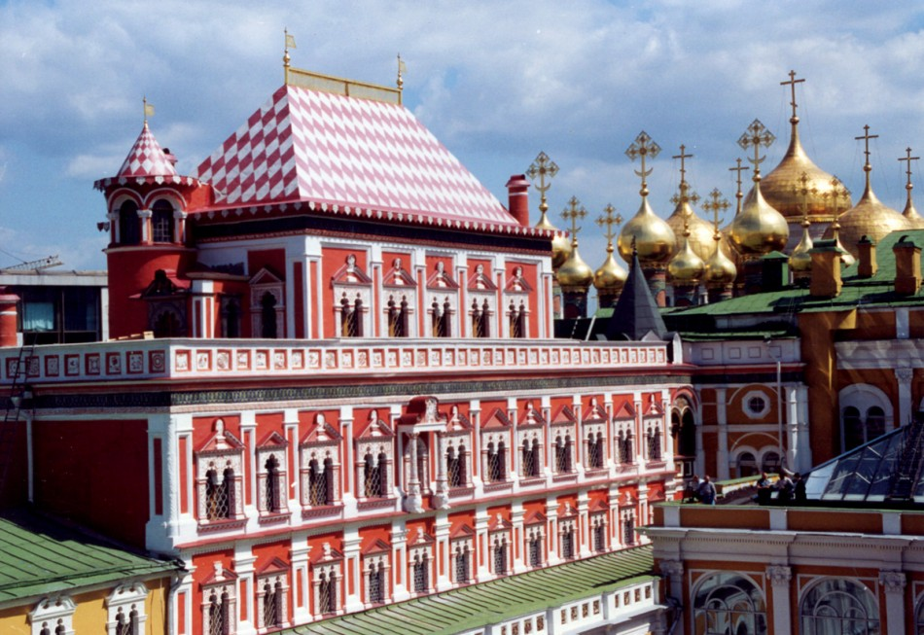
Со зданием
Теремного Дворца

Slide 24
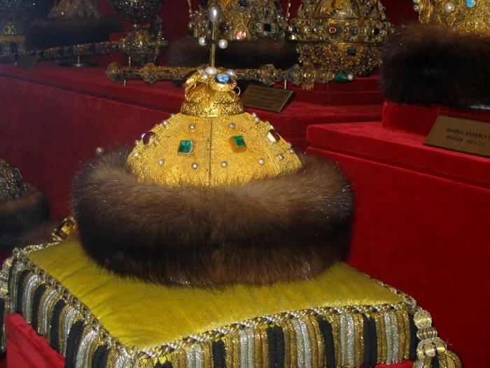
В Оружейной палате

Slide 25
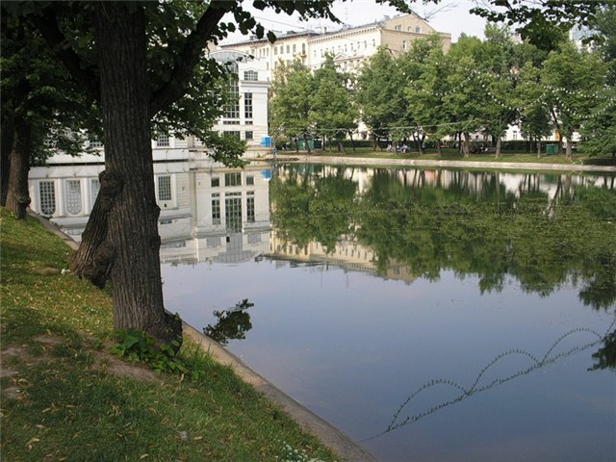
«Поганые» пруды

Slide 26
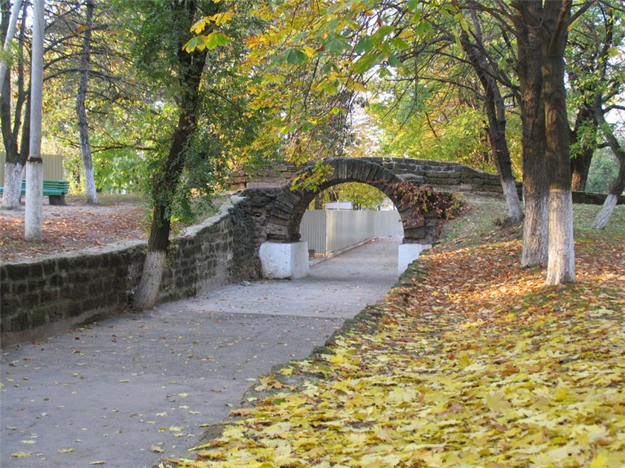
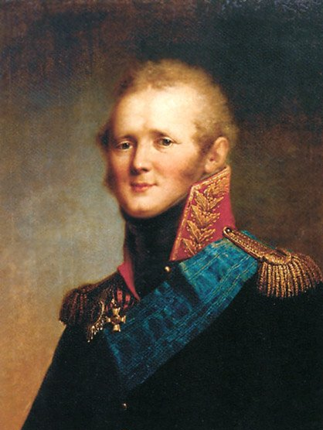
В честь Александра I

Slide 27
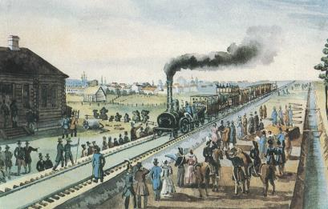
Открытие железной дороги
Москва-Санкт Петербург

Slide 28
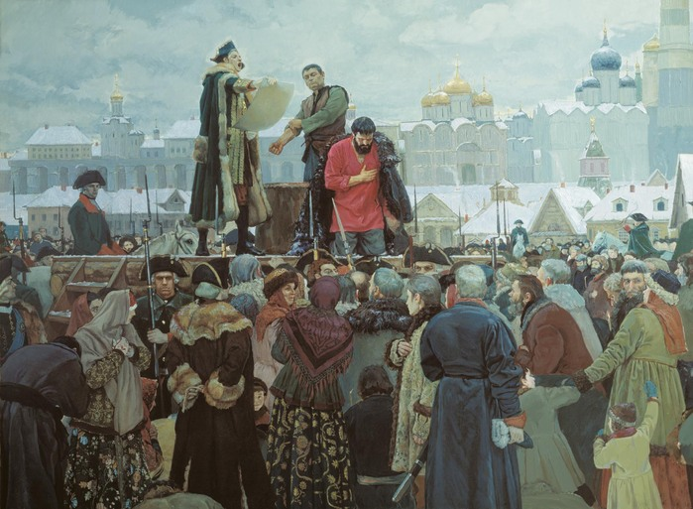
Оглашали Царские указы

Slide 29
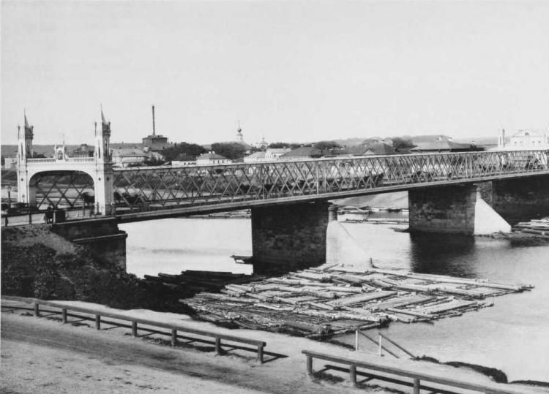
Бородинский мост

Slide 30
А знаешь ли ты, что…
На Лобном месте казнили только одного человека – раскольника Никиту Пустосвята. Бытует ошибочное мнение, что Лобное место являлось местом публичной казни в XIV—XIX веках. Однако казни на самом Лобном месте производились очень редко, ибо оно почиталось святым. Это было место для оглашения царских указов и других торжественных публичных мероприятий.

Slide 31
А знаешь ли ты, что…
Первый поезд преодолел расстояние между двумя городами за 21 час 45 минут. Сегодня трудно себе представить, что время в пути между двумя столицами могло занимать более двадцати часов. С тех пор многое изменилось. Скоростные поезда "Сапсан" менее чем за четыре часа доставляют пассажиров из Петербурга в Москву.

Slide 32
А знаешь ли ты, что…
В прошлом этот парк назывался Александровскими садами – во множественном числе. И сегодня еще можно увидеть, что он состоит из нескольких частей. Самым первым был открыл Верхний сад. Он протянулся на 350 метров от Арсенальной башни на углу и до Троицкого моста. Средний сад появился вторым. Его длина – 382 метра, а расположился он между Троицкой и Боровицкой башнями Кремля. В 1823 году открылся для посетителей Нижний, самый маленький сад (132 м). Общая площадь Александровского сада – около 10 гектаров.

Slide 33
А знаешь ли ты, что…
Пруды известны с XVII века как Поганые болота (в них сбрасывались отходы располагавшихся неподалеку мясных лавок и боен). Из пруда вытекала река Рачка, протекавшая на юг и впадавшая в реку Москву. В начале XVIII века водоем был вычищен и с того времени получил название Чистый пруд или Чистые пруды.

Slide 34
А знаешь ли ты, что…
Оружейная палата – самый старый музей Москвы – открыта для общего доступа с 1806 года.

Slide 35
А знаешь ли ты, что…
Из окна Тронного зала спускали специальный ящик. В него любой мог положить свою челобитную, чтобы её рассмотрел сам царь.

Slide 36
А знаешь ли ты, что…
Ивановская площадь в XVII столетии была чрезвычайно оживленным местом, где с утра до позднего вечера постоянно толпился народ. Сюда ежедневно собирались люди, по большей части приезжие, имевшие различные дела в приказах. Стоя у лестниц, они ждали прихода или приезда дьяков и подьячих. Занятия в приказах начинались в 7 часов 30 минут утра, заканчивались в 10 вечера.

Slide 37
А знаешь ли ты, что…
Троицкая Башня входит в состав Кремля и является самой высокой его башней. Высота Троицкой башни, вместе со звездой, составляет 80 метров. Интересным фактом является то, что двуглавый орёл на вершине Троицкой Башни был самым старым из всех, размещённых на других кремлёвских башнях. При его разборе строителям пришлось забираться на самый верх и раскручивать его по болтикам. Уже в 1937 году Троицкую Башню, как и все остальные, украсила пятиконечная рубиновая звезда, красующаяся там и в настоящее время.

Slide 38
А знаешь ли ты, что…
Главным храмом Москвы, а затем и всей Русской земли долгое время был Успенский собор Кремля. В нем венчались на царство все русские цари от Ивана Грозного до Николая II.

Slide 39
А знаешь ли ты, что…
В далекие времена Соборная площадь называлась Красной. Она находилась в пределах стен Кремля, на нее выходило «красное крыльцо» царских покоев, там же провозглашались указы.

Slide 40
А знаешь ли ты, что…
Настоящее название этого храма – Покрова Пресвятой Богородицы, т.к. взятие Казани в 1552 году пришлось на православный праздник Покрова.

Slide 41
А знаешь ли ты, что…
Стены Белого города, построенные в XVI веке архитектором Савельевым, насчитывали 27 башен и в длину составляли 9,5 км.

Slide 42
А знаешь ли ты, что…
Ипа́тьевская ле́топись — один из древнейших русских летописных сводов и важнейших документальных источников по истории древней Руси. В XVII веке этот список находился в Ипатьевском монастыре под Костромой, откуда летопись и получила название.

Slide 43
А знаешь ли ты, что…
С 1788 года это был так называемый «живой мост», когда деревянные настилы располагались непосредственно на поверхности воды. По нему в 1812 покидали Москву вначале русские, а потом и французские войска.
Поскольку мост регулярно смывало наводнениями, к 1865 году было принято решение о строительстве полноценного моста, который, в честь русских воинов, героически сражавшихся под Бородино, был назван Бородинским.

Slide 44
СПАСИБО
ЗА ВНИМАНИЕ!

